Slide 1
YOLO v3 Image Machine Learning-22.10.06(목)
2019243064 박규민

Slide 2
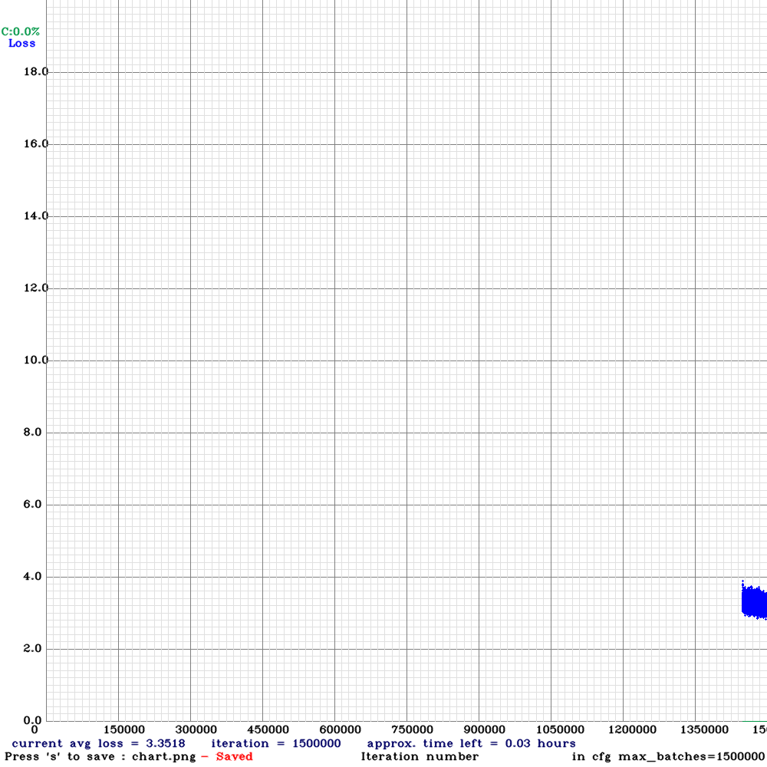
학습 진행 상황 – 학습 중단(~1500000)

Slide 3
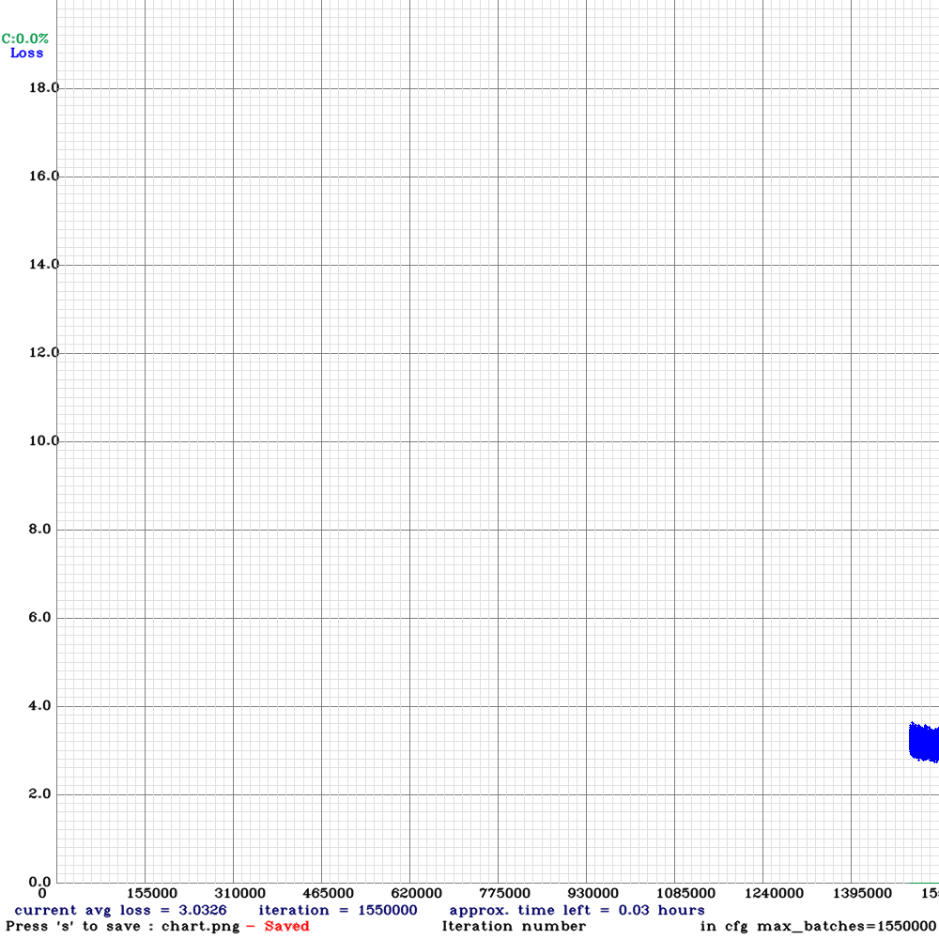
학습 진행 상황 – 학습 중단(~1550000)

Slide 4
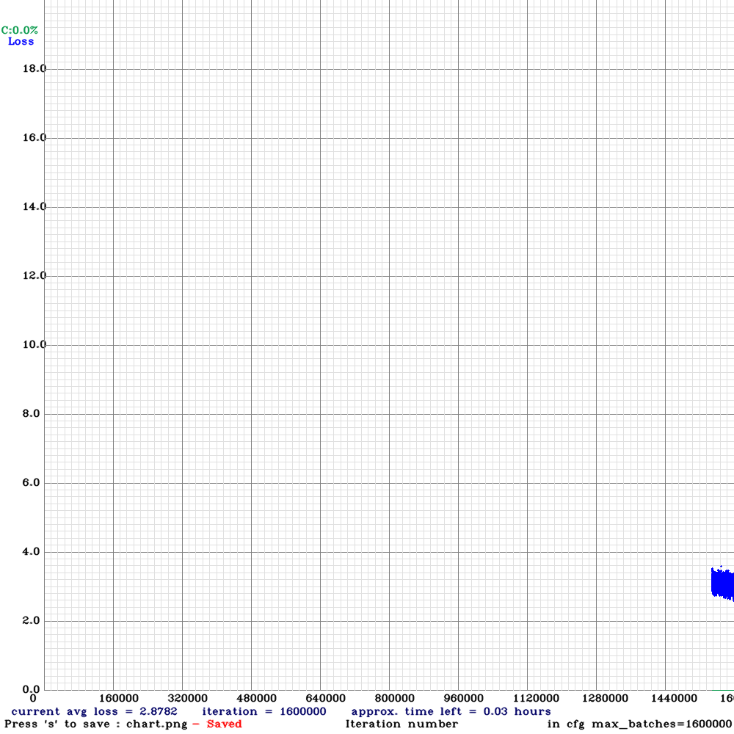
학습 진행 상황 – 학습 중단(~1600000)

Slide 5
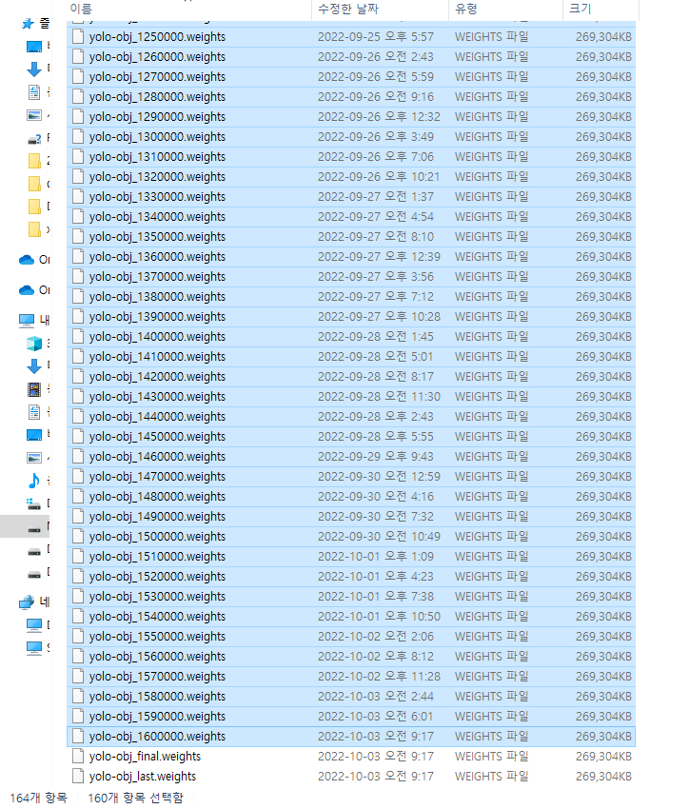
LOSS가 더 이상 감소하지 않음
160개의 가중치 파일
+
더 이상의 학습은
OverFitting 현상 발생으로 중단
너무 세밀하게 학습 데이터 하나하나를
다 설명하려고 하다 보니 정작 중요한 패턴을 설명할 수 없게 되는 현상

Slide 6
YOLO3 최종 학습 인식률 (Intel-RealSense Camera(L515)

Slide 7
YOLO3 최종 학습 인식률 (Intel-RealSense Camera(L515)

Slide 8
YOLO3 최종 학습 인식률 (Intel-RealSense Camera(L515)

